Slide 1

Projeto: Site Psicólogo
Discentes: João Victor Farias de Castro,
Humberto Henrique de Almeida F., Lucas da Silva Siqueira | 1°Info Manhã
Docente: Prof Dr. Lucimar Sasso Vieira
Disciplina: Informática e Negócio

Slide 2
Introdução
Nosso cliente, André Fittipaldi é um exemplo notável de superação, tendo vencido a batalha contra a dependência química (drogas). Sua corajosa escolha de transformar sua vida o levou a se tornar psicólogo. Para facilitar seu trabalho, ele decidiu criar um site pessoal, um espaço online de apoio e orientação, compartilhando sua experiência para inspirar esperança e transformação.

Slide 3
Objetivo Geral
Criar um site para o psicólogo, oferecendo informações claras sobre seus serviços, áreas de atuação e abordagens terapêuticas. O site deve proporcionar facilidade no agendamento de consultas, promover interação online e transmitir uma imagem profissional e acolhedora, inspirando confiança aos visitantes.

Slide 4
Objetivo Específico
Criar um website intuitivo, e prático para o psicólogo, nele terá um lugar contando um pouco sobre ele, o tratamento que é oferecido durante as suas sessões, conta também com um FAQ para tirar algumas dúvidas que podem surgir, também terá alguns botões que direcionam para o WhatsApp e Instagram facilitando o contato e agendamento de consultas para um acesso mais conveniente.

Slide 5

Desenvolvimento
O primeiro contato se deu pelo Instagram, onde notamos a ausência de um site. Após apresentarmos nossos serviços, ele expressou o desejo por um site pessoal. No WhatsApp, detalhou sua preferência por algo simples.
Em uma reunião via Meet, iniciamos a criação do site, alinhando cada etapa conforme suas expectativas.

Slide 6

Humberto Notebook Samsung Expert X24 - Tela 15.6" Full HD, Intel Core i5 5200U, 16GB, HD 2TB Sistema Operacional: Ubuntu 24.02 (Linux)
Materiais
Lucas DESKTOP-6VT68N9 Tela 15.6" Intel(R) Core(TM) i5-2520M CPU 2.50GHz 2.50 GHz Sistema Operacional: Windows 10 Pro
João Notebook Asus - Tela 15.6" , Intel Core i5 9400F, 16GB, HD 1TB Sistema Operacional: Windows 10

Slide 7










Aplicativos/Linguagem utilizada

Slide 8

Escolhemos o servidor Locaweb para hospedarmos o nosso site e selecionamos o preço de R$ 89,90, onde o mesmo possui benefícios como 4 GB de memória, 120 GB de disco SSD e Transferência ilimitada.

Slide 9

Vamos para o site?

Slide 10

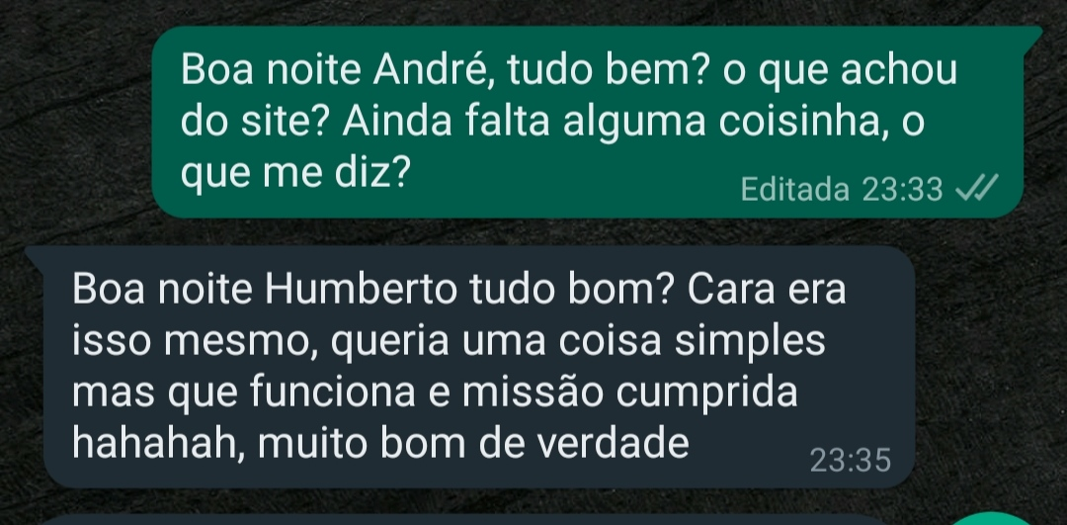
Feedback

Slide 11

Muito obrigado pela atenção!

Slide 12
Referências:
Curso em Vídeo - YouTube
https://www.instagram.com/fittipaldi.psico/?igshid=MzRlODBiNWFlZA%3D%3D
https://www.google.com.br/maps/preview
file:///D:/Desktop/imagens%20slide%20site/youtube-play-icone-2.png
file:///D:/Desktop/imagens%20slide%20site/linux-windows.png
file:///D:/Desktop/imagens%20slide%20site/1701830189721.jpg
file:///D:/Desktop/imagens%20slide%20site/chatgpt-removebg-preview.png
file:///D:/Desktop/imagens%20slide%20site/css3-logo-8724075274-seeklogo.com.png
file:///D:/Desktop/imagens%20slide%20site/HTML5_logo_and_wordmark.svg.png
file:///D:/Desktop/imagens%20slide%20site/google-chrome-logo-.png

